Slide 2
موضوع:
همه چیز درباره تلـگرام
تهیه کننده:
رضانوکی

Slide 3
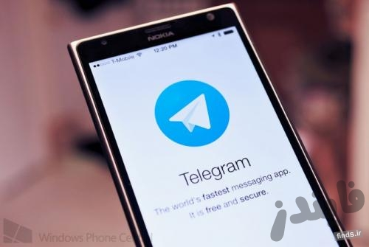

Slide 4
معرفی
تلگــرام یک مسنجر قدرتمند، رایگان و بسیار عالی از کمپانی Digital Fortress می باشد که با تمرکز برروی دو فاکتور مهم سرعت و امنیت بسیار بالا طراحی گردیده است و به کاربران این امکان را می دهد که با سرعتی بسیار بالا عکس ها، ویدئوها، فایل ها و متن های دلخواه خودشان را برای دوستانشان در هر کجای این کره ی خاکی که باشند بفرستند!پیام‌رسان تلگرام، یک سرویس پیام‌رسان متن‌باز چندسکویی مبتنی بر رایانش ابری است. کاربران تلگرام می‌توانند پیام‌ها، تصاویر، ویدئوها و اسناد (همه انواع پرونده‌ها پشتیبانی می‌شود) خودویرانگر و رمزنگاری‌شده تبادل کنند. تلگرام رسماً برای اندروید و آی‌اواس (از جمله تبلت‌ها و دستگاه‌های بدون وای-فای) در دسترس است.
نرم‌افزارهای کلاینت غیررسمی برای ویندوز فون، همین‌طور نسخه وب، نسخه اواس ده، نسخه لینوکس و یک کلاینت دسکتاپ ویندوز از توسعه‌دهنده‌های مستقل که از رابط برنامه‌نویسی نرم‌افزار تلگرام استفاده می‌کنند در دسترس هستند.

Slide 5
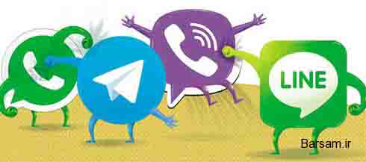
کاربران نرم‌افزار امکان تبادل پیام، عکس، ویدیو و فایل تا حجم ۱٬۵ گیگابایت را دارند. تلگرام توسط دو برادر با نام‌های پاول دورف و نیکلای دورف به بازار آمد. پاول دورف برادر کوچک نیکلای دورف است و سازمان غیرانتفاعی کارآفرینی در آلمان دارد که پشتیبان مالی پروژه است. تلگرام توسط یک سازمان غیرانتفاعی آلمانی متعلق به کارآفرین و نیکوکار روس پاول دورف اداره می‌شود.

Slide 6
تلگرام یک برنامه پیام‌رسان است که تمرکزش را روی سرعت انتقال پیام و امنیت گذاشته است. این برنامه بسیار ساده و استفاده از آن رایگان است. با تلگرام شما می‌توانید عکس، ویدئو، متن و هر نوع فایلی را ارسال کنید. این برنامه به شما اجازه می‌دهد تا گروه‌هایی با ظرفیت حداکثر 200 نفر ایجاد کنید. شما می‌توانید شماره تلفن خود را بنویسید یا افراد را با نام کاربری جست‌وجو کنید. به عبارت دیگر تلگرام ترکیبی از پیام‌ کوتاه و ای‌میل است.
تلگرام از (ذکر نام یک فرد) نیز پشتیبانی می‌کند. اگر به دنبال بالاتر بردن امنیت هستید می‌توانید به تنظیمات برنامه رفته و امنیت را بالا ببرید. شما می‌توانید گفت‌وگوهای خصوصی داشته باشید و قابلیت از بین رفتن خود به خودی در آن را فعال کنید و همچنین برای برنامه خود رمز عبور قرار دهید.

Slide 7
تلگرام کی متولد شد...
برنامه پیام‌رسان تلگرام برای
اولین بار در 14 آگوست 2013
برای آیفون راه‌اندازی شد و
بعد نسخه آلفا برای اندروید را
در20 اکتبر 2013 بیرون داد. می‌توانید از تلگرام در تلفن‌های همراه هوشمند، تبلت‌ها، ویندوز، ویندوزفون و لینوکس استفاده کنید. همچنین می‌توانید به طور همزمان از تلگرام روی چندین وسیله استفاده کنید و تنها به یک شماره تلفن منحصربه‌فرد در تمام آنها نیاز دارید. شما می‌توانید یک نام کاربری برای خود انتخاب کنید و سایرین می‌توانند نام شما را جست‌وجو و شما را پیدا کنند و به شما پیام بدهند.

Slide 8
موسسان تلگرام برنامه خود را ایمن‌تر از واتس‌اپ
و لایـن می‌داننـد. آنـان می‌گویند اگر از گـفت
‌وگـوی خصوصی استفـاده کنید، پیـام شمـا در
مبدأ و مقصد رمزگذاری می‌شود و به هیچ عنوان پیام‌ها در فضاهای ابری ذخیره نمی‌شوند و تنها در مبدأ و مقصد در دسترس خواهند بود. البته باید بگوییم احتمالاً این موسسان نمی‌دانند که پیام‌ها در واتس‌اپ نیز به هشت روش رمزگذاری می‌شوند.
آنها به کار و امنیت خود اطمینان بالایی دارند و به کسی که بتواند پیام‌های رمزگذاری‌شده را رمزگشایی کند 300 هزار دلار جایزه می‌دهند. آنها می‌گویند سرویس‌دهنده اینترنت شما هر شرکتی که باشد نمی‌تواند به محتوای پیام شما دسترسی داشته باشد.

Slide 9
امنیت ...
سازندگان تلگرام بر امنیت برنامه خود تأکید بسیاری دارند. در نوامبر سال ۲۰۱۴ یک جایزه سیصد هزار دلاری برای یافتن باگ بر روی تلگرام اعلام شد که خود نشان از اطمینان برنامه نویسان تلگرام دارد. این مسابقه در فوریه ۲۰۱۵ بدون برنده خاتمه یافت. در سال ۲۰۱۵ شرکت امنیتی غیرانتفاعی Electronic Frontier Foundation رتبه ۴ از ۷ را به بخش پیام رسان و رتبه ۷ از ۷ را به بخش secret chat این نرم‌افزار داد.

Slide 10
تلگرام در ایران ...
دولت جمهوری اسلامی ایران بارها بحث فیلترینگ تلگرام را مورد بررسی قرار داد و همواره محدودیت‌هایی را در دسترسی کاربران به آن اعمال کرده است به گونه‌ای که دسترسی کاربران به این پیام رسان همواره با اختلالات جدی مواجه می‌شده است.

Slide 11
گروه ...
گروه‌ها یکی از بخش‌های اصلی پیام رسان تلگرام هستند به طوری که کاربران می‌توانند با پیوستن به گروه‌ها به صورت چند طرفه با دیگران ارتباط برقرار کنند. گروه‌های اولیه قابلیت ۲۰۰ عضو را داشتند ولی بعدها تلگرام با انتشار آپدیت‌های جدیدتر قابلیت ارتقای گروه عادی به سوپر گروه و افزایش اعضا را از ۲۰۰ به ۵۰۰ و سپس به ۵۰۰۰ نفر را در دسترس همگان قرار داد. البته در آخرین آپدیت مدیران گروه‌ها می‌توانند پیام سنجاق شده (به انگلیسی: pinned posts) را در بالای گروه‌ها قرار دهند که از آن به اطلاعیه نیز نام برده می‌شود و از دیگر موارد می‌توان به اضافه شدن قابلیت انتخاب شناسه برای گروه‌ها و ساخت گروه‌های عمومی اشاره کرد که قابلیت جستجوی گروه‌ها بر اساس شناسه را برای کاربران فراهم می‌کند

Slide 12
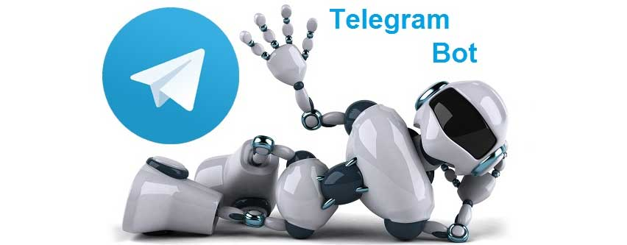
ربات...
ربات‌ها، ویژگی‌ای هستند که توسط تلگرام ارائه می‌شود. کاربران به وسیله ربات‌ها می‌توانند قابلیت‌های نرم‌افزار را چند برابر کنند. توسط ربات‌ها کاربران می‌توانند اتصالی را بین وبسایت‌های خبری شان و هسته اصلی تلگرام توسط api تلگرام ایجاد نمایند تا از این طریق اخبار را به صورت مستقیم به ربات شان بیفزایند. ربات‌ها همچنین قابلیت‌های فراوان دیگری نیز دارند از جمله؛ جستجوی تصاویر، فیلم‌ها، اسناد، گیف‌ها و ... - سرگرمی (بازی، لطیفه، داستان‌ و...)

Slide 13
کانال
کانال امکان جدیدی است که در تلگرام اضافه شده است. کانال تلگرام مسیر یک طرفه‌ای است که فقط ادمین می‌تواند در آن پستهای دلخواه را برای اعضای کانال منتشر کند و سایر اعضا امکان اضافه کردن پست در آن را ندارن

Slide 14
ویژگی های کانال:
1- چند مدیره بودن: افزودن مدیر به گروه تلگرام امکان پذیر نیست ولی برای کانال میتوانید مدیر اضافه کنید.
2- قابلیت حذف پیام: در گروه پیام ارسالی به هیچ وجه حذف نمیشود ولی در کانال مدیر میتواند پیام را هم حذف کند.
3- تعداد مشاهده: چند نفر مطلب ارسالی شما را خوانده اند؟ در گروه این قابلیت وجود ندارد ولی در کانال تلگرام تعداد خواندن پیام ها نمایش داده میشود آن هم برای تک تک اعضا.
4- لینک عمومی و منحصر به فرد: شما میتوانید کانالی داشته باشید که عمومی باشد و مخاطبین عمومی برای خود جذب کنید.
5- پیغام آزاردهنده عضویت و ترک گروه وجود ندارد: در کانال، اگر کسی خارج شود یا بپیوندد هیچ پیامی برای سایر افراد نمیرود و این گونه مزاحمت نسبی کمتری هم دارد.
6- غیر قابل مشاهده بودن اعضا: اعضا نمیتوانند اعضای دیگر را ببینند! چیزی که در گروه خیلی ها را آزار میداد؛ در کانال فقط مدیریت میتواند اعضا را ببیند.

Slide 15
نتیجه گیری : تاثیر استفاده از شبکه های اجتماعی در زندگی ؛ بایدها و نبایدها
ظهور شبکه های اجتماعی مجازی، روابط انسانها در اینترنت شکل تازه ای به خود گرفته است. رسانه های اجتماعی اشکال دیگر ارتباطات کامپیوتر محور را با یکدیگر ادغام کرده و به تبع آن چشم انداز رسانه ها، شیوه های تعامل افراد و تأمین نیازهای کاربران را دگرگون ساخته اند. امروزه شمار کثیری از کاربران با اهداف مختلف در شبکه های اجتماعی مجازی عضو شده و به فعالیت های گوناگون می پردازند. با توجه به افزایش تصاعدی کاربران شبکه های اجتماعی و کارکردهای آن نمی توان از تأثیراین شبکه ها غافل ماند. یکی از ویژگی های مهم شبکه های اجتماعی در این است که به مکانی برای اشتراک گذاری دانش تبدیل شده اند. تنوع کاربران و دانش به اشتراک گذاشته شده در شبکه های اجتماعی بسیار زیاد بوده، از این رو می توان به اهمیت و ضرورت این شبکه ها به عنوان ابزاری در جهت بهبود آموزش و یادگیری توجه نمود. اهمیت موضوع، زمانی بیشترمی شود که بدانیم درصد عظیمی از مخاطبان این رسانه ها را جوانان تشکیل می دهند که از نظر توسعه، مهمترین سرمایه انسانی هر کشور تلقی می شوند. در شبکه‌های اجتماعی هم الان همین مشکل را داریم، شبکه‌هایی اجتماعي که می‌تواند کارکرد آموزشی هم داشته باشد، در ایران تنها جنبه سرگرمی دارد. در صورتي كه هم اكنون شبكه‌هاي علمي و تخصصي در كشور ما ناشناخته هستند اما تلگرام در ایران 22 میلیون عضو دارد که 15 میلیون آن فعال هستند، و از 112 شبکه فعال در کشور که هر کدام بیش از 10 هزار مشترک دارند، اكثرا (اگر نه همگي) سرگرمی هستند. اینها باید مدیریت شوند. باید مطالعه شود و بحث مهم تحقیق در اين حوزه به طور جدي دنبال شود. چون رفتار ملت‌ها در فضاي مجازي متفاوت است كه اين موضوع اثبات شده است و تحت بحثي با عنوان ديجيتال اتنوگرافي (Digital Ethnography) و قوم‌شناسي ديجيتالي در مجامع علمي مطرح است... بنابراين ضروري است كه سازمان‌هاي درگير، اثرات فضاي مجازي را در آسيب‌هاي اجتماعي و آسيب‌هايي كه خود فضاي مجازي توليد مي‌كند رصد و تحليل دقيق بر اساس مناطق مختلف ارائه كنند تا اقدامات و تصميمات اساسي در اين حوزه صورت گيرد

